Slide 1
Matematika
2-sinf

Slide 2
Mavzu:Ko‘paytirish va bo‘lishga doir masalalar

Slide 3
Mustaqil topshiriq. 5-topshiriq (108-bet) Rasm asosida hisoblaymiz.
=24
=6
=24
=4

Slide 4
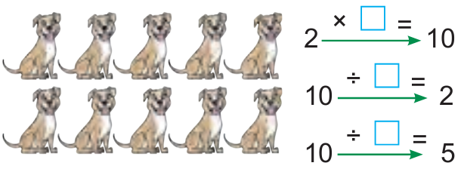
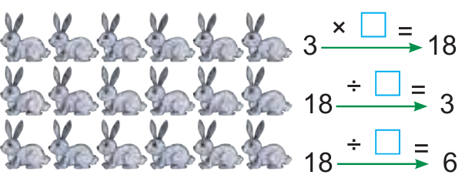
1-topshiriq. Rasmdan foydalanib hisoblashlarni bajaramiz.
5
5
2
6
6
3

Slide 5
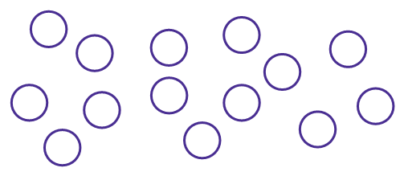
2-topshiriq. Doiralarni necha xil
usulda guruhlarga ajratish mumkin?
14:7=2
14 ta
14:2=7
Javob: 2 xil usulda guruhlash mumkin.

Slide 6
3-topshiriq. Olmaxon qo‘ziqoringa daraxtgacha
bo‘lgan masofadan necha marta kam
sakrab yetib boradi?
9 marta sakraydi
9 marta sakraydi
18:9=2
Javob: Olmaxon qo‘ziqoringa yetib borish uchun daraxtgacha bo‘lgan masofadan 2 marta kam sakraydi.

Slide 7
4-topshiriq. Hisoblaymiz.
6
5
4
1
9
0
4
4
9
7
5
3

Slide 8
Mustaqil topshiriq.(109-bet)
20 nafar o‘quvchi muzeyga chipta olish uchun 2 qatorga teng bo‘linib navbatga turdi. Har bir qatorda necha nafardan o‘quvchi bor?.
CHIPTA

Slide 9
E’tiboringiz uchun rahmat!

